Slide 1


Slide 2
Collections Framework
Notes:
<número>

Slide 3
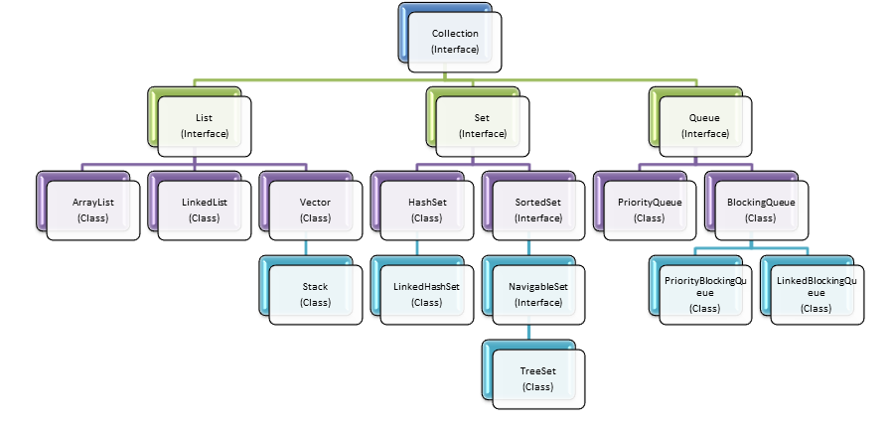
Colections
<número>
Notes:
<número>

Slide 4
List

Slide 5
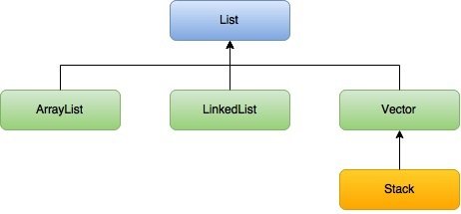
List <<Interface>>
Permite elementos duplicados
Mantém uma ordem definida da inserção
<número>
Notes:
<número>

Slide 6
ArrayList()
Acesso direto via metodos get() e set()
Alocação dinâmica aumenta em 50%
Trabalha com Array internamente
<número>
Notes:
<número>

Slide 7
LinkedList();
Notes:
<número>

Slide 8
LinkedList();
melhor performance nos métodos add e remove
<número>
Notes:
<número>

Slide 9
Vector();
Notes:
<número>

Slide 10
Vector();
A alocação dinâmica de Vector aumenta o dobro,
Thread-safe
<número>
Notes:
<número>

Slide 11
Set

Slide 12
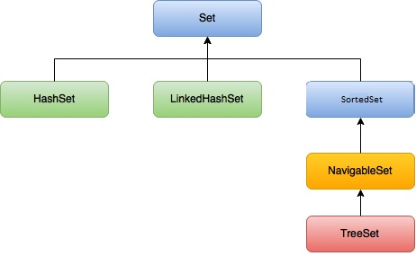
Set<<Interface>>
Não permite itens duplicados
<número>
Notes:
<número>

Slide 13
HashSet();
Notes:
<número>

Slide 14
Fim
<número>
Notes:
<número>

Slide 15


